Slide 1
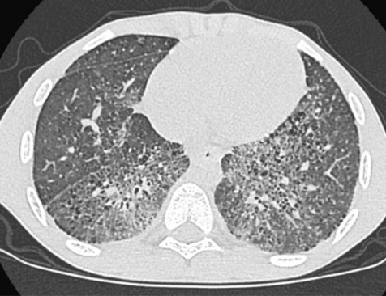
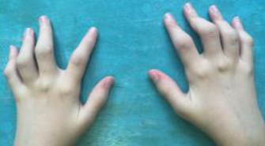
COPA
Volpi et al; Clinical Immunology
PNEUMOPATIA e ARTRITE

Slide 2
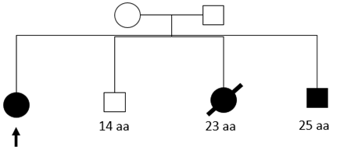
Lara, 6 anni
A 3 anni: artrite poliarticolare ANA +
FANS, steroidi
metothrexate
PCR mossa; VES >60
Neutropenia lieve
IgG 1900 mg/dl
A 4 anni: tosse non produttiva persistente
Familiarità per artropatia e malattia polmonare
COPA

Slide 3
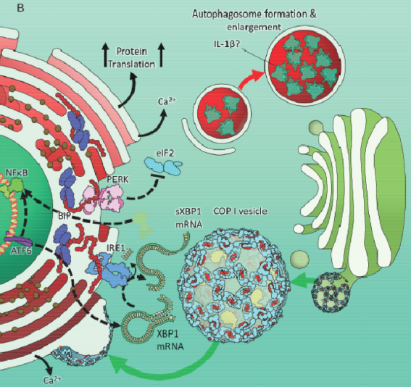
Mutazione in eterozigosi gene COPa

Slide 4
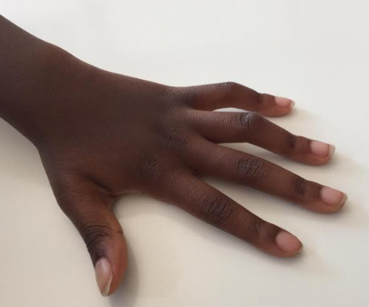
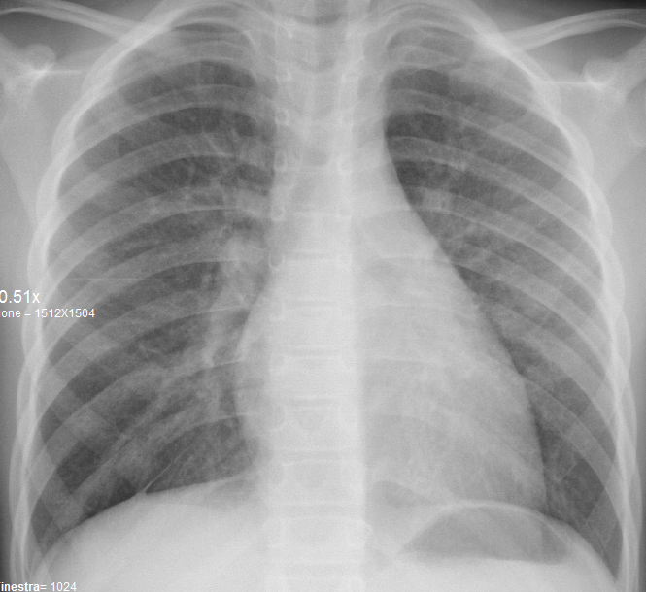
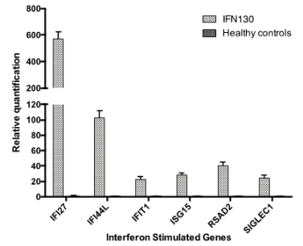
Lara, sindrome COPA
FANS, steroidi
metothrexate
micofenolato
VES 68, PCR 11 mg/L
IgG 1800 mg/dl
Poliartrite attiva deformante
Tosse non produttiva
Terapia?

Slide 5
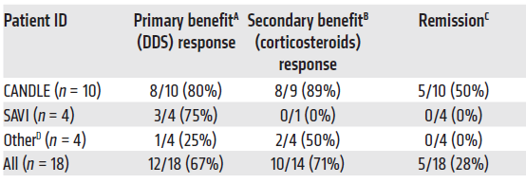
Follow up a 3 mesi: artrite spenta, ancora VES

Slide 6
COPA
Volpi et al; Clinical Immunology
BARICITINIB

